Slide 1


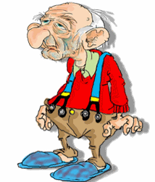



Slide 2
Sur la route des vacances, un couple de personnes âgées s’arrête à une station de services à Massiac
Le pompiste arrive et demande:
– Bonjour. Je vous fais le plein?
– Oui allez-y, répond le vieux monsieur
La vieille dame demande alors:
– Qu’est-ce qu’y dit?
– Y DEMANDAIT SI ON VOULAIT FAIRE LE PLEIN, répond le vieux en criant.
Le pompiste demande:
– Alors, vous allez où comme ça?
– On va passer les vacances à Vic sur Cère, dans la villa de notre fils, répond le vieux.
La vieille dame demande alors:
– Qu’est-ce qu’y dit?
– Y DEMANDAIT OU ON ALLAIT. JE LUI AI DIT QU’ON ALLAIT À VIC SUR CERE Dans Le Cantal
Le pompiste:
– Vous avez de la chance. Vous allez avoir du beau temps pour les 15 jours qui viennent
La vieille:
– Qu’est-ce qu’y dit?
– Y DIT QU’Y FERA BEAU LA-BAS
Le pompiste:
– Et où habitez vous quand vous n’êtes pas en vacances?
– On habite Vichy dans L'allier, répond le vieux
– Ah ouais?! Je connais bien là bas à Vichy J’ai connu une fille un jour. Elle ne pouvait pas s’arrêter de parler, et en plus elle était nulle au lit. Vraiment, c’était pas une affaire!
La vieille:
– Qu’est-ce qu’y dit?
– Y DIT QU’Y TE CONNAIS BIEN!

Slide 3
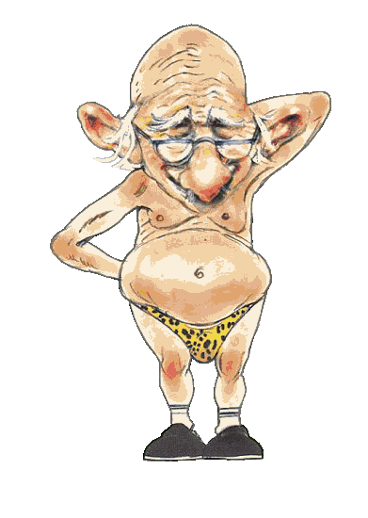
L'histoire se déroule dans une petite ferme sur la commune Blanzac aux environs du Puy en Velay
Mamy, proche de la mort, est dans son lit, Papy est a ses cotés… Mamy lui demande :
– Vas dans le grenier, au fond a gauche, tu trouveras une boite…
Papy monte au grenier, et y découvre, sous la paille, une petite boite dans laquelle il y a 3 œufs, et 5000€.
Il va auprès de mamie sur son lit de mort, et lui demande :
– C’est quoi ces 3 œufs ?
Mamy lui répond :
– Chaque fois que je n’avais pas d’orgasme avec toi, pendant ces 50 ans d’amour, je mettais un œuf dans cette boite…
Papy, très fier de n’y trouver que 3 œufs en 50 ans d’amour, demande alors :
– Et ces 5000€ ?
Mamy lui répond :
– Chaque fois que j’en avais une douzaine, j’allais les vendre au marché place du Plot.

Slide 4
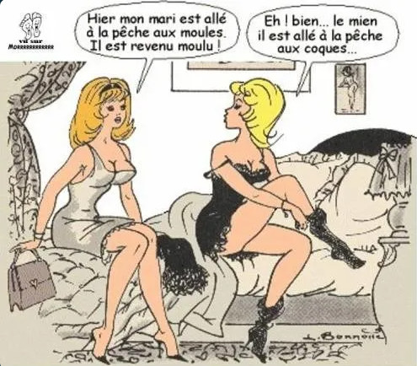
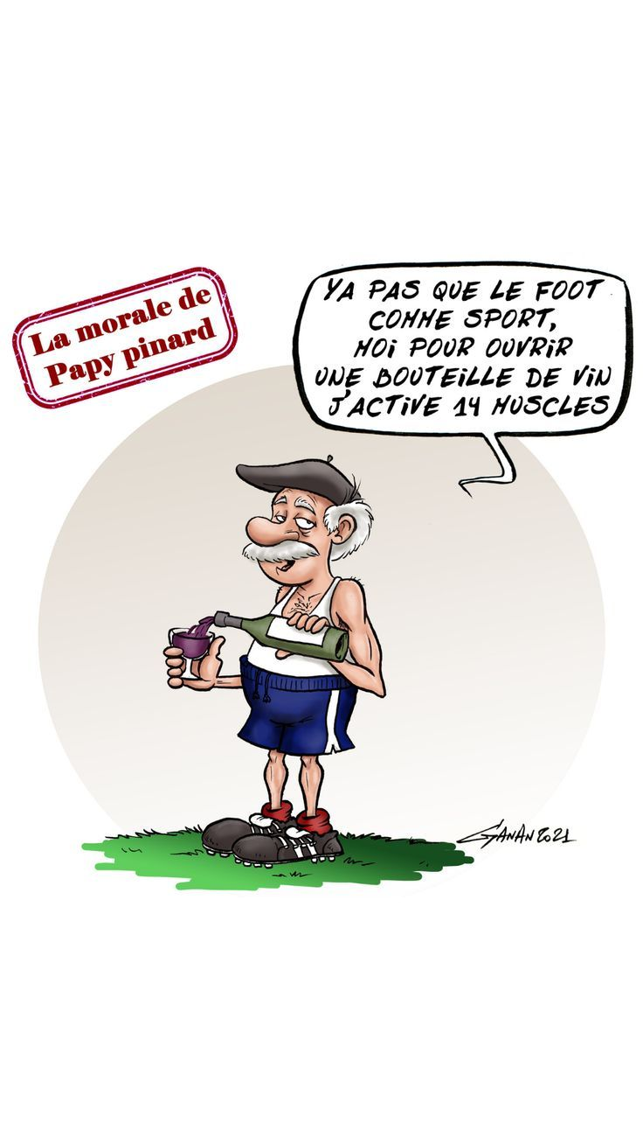

Slide 5

Alors qu'il mange tranquillement à la cantine, un professeur d'université Blaise Pascal de Clermont-Ferrand voit un élève s'installer devant lui.
Il lui dit alors, en ricanant:
- Les oiseaux et les cochons ne mangent pas ensemble.
Le Mathieu petit campagnard sans prétention du hameau de Boutaresse dans le Puy de Dôme répond, avant de s'en aller:
- Oh ! Excusez-moi, je prends donc mon vol.
Honteux de s'être fait avoir, il décide lors de séance de cours de lui donner un contrôle avec des questions très difficiles. Mais Mathieu réussi.
Il lui pose alors une question:
- Vous avez 2 sacs: un remplit d'argent et l'autre d'intelligence. Que choisissez vous ?
Mathieu répond:
- L'argent.
Le prof dit:
- Moi j'aurais choisi l'intelligence.
Mathieu répond:
- Normal, on choisit toujours ce qui nous manque.
Le prof prend alors la copie, écrit "gros connard" et lui rend.
2 minutes plus tard Mathieu revient:
- Hep, monsieur. Vous avez signé mais vous n'avez pas mis de note !

Slide 6
- Voilà docteur, chuis ben embêté, dit-il , à moûn âge y en a beaucoup qui vous demand'raient du Viagra. Moi j'en ai point b'soin, j'ai la zigounette encore ben vaillante, seulement voilà, à chaque fois qu'elle s'met au garde à vous, chuis dans les champs assez loin de la maison aux environs de Neschers , l'temps de r'tourner à la ferme voilà quelle r'garde à nouveau mes bottes.
Le médecin hoche la tête d'un air grave.
- Vous n'auriez pas des fois un truc pour z'y maintenir la tête haute jusqu'à la ferme ? lui demande Victor.
-J'ai bien une idée, dit le toubib, lorsque vous irez aux champs, emportez votre fusil et dites à votre femme que lorsqu'elle entendra tirer en l'air qu'elle coure vous rejoindre.
- Tirer en l'air pour tirer un coup ? En v'la une idée qu'elle est pas mauvaise !
Quelque temps plus tard v'là t'y pas que l'Victor débarque dans le cabinet du docteur.
- J'viens vous voir, rapport au fusil !
- Pourquoi ça ne marche pas ?
- Oh ! ça eu marché, fait l'Victor, mais ça n'marche plus. Pendant tout l'été j'tirais en l'air... la Sylvette rappliquait en courant et hop ! j'la bouriaudais dans les broussailles !
- Oui, et alors, demande le médecin, où est le problème ?
- Ben... d'puis l'ouverture d'la chasse, j'la vois pus !

Slide 7
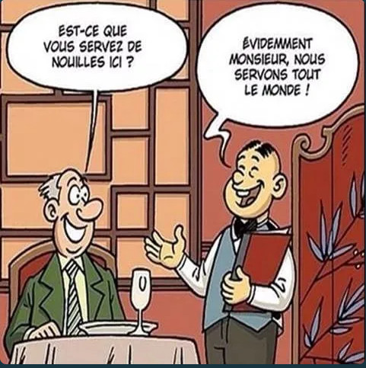


Slide 8
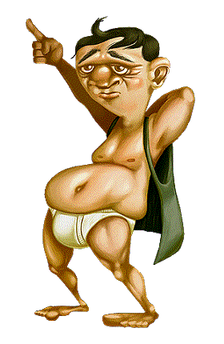
Deux ouvriers sur un chantier à Clermont Ferrand prennent leur pause de midi, le premier fait :
– Tu connais Victor Hugo ?
– Non
– T’as tort, tu devrais suivre les cours du soir !
Le lendemain, toujours le même :
– Tu connais Albert Einstein ?
– Non
– T’as tort, tu devrais suivre les cours du soir !
Le surlendemain, ça recommence :
– Tu connais Karl Marx ?
– Non
– T’as tort, tu devrais suivre les cours du soir !
Encore le surlendemain
-Tu connais Blaise Pascal
-Non
-C'est la que je prend mes cours du soir tu devrais y aller
Alors l’autre tout énervé fait :
Et toi, tu connais Jean Dupont ?
– Non ?
– T’as tort, c’est celui qui baise ta femme pendant que tu suis les cours du soir à Blaise Pascal !

Slide 9

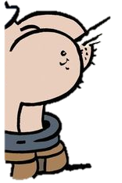

C'est une grand-mère Jacqueline qui habite au 4ème étage d'un immeuble non loin de Jaude dans un quartier qui est devenu chic alors que Jacqueline avec son Roger a toujours vécu ici.
Alors qu'elle descend par l'ascendeur, celui-ci s'arrête au 3ème et une jolie blonde entre en dégageant une superbe odeur. Elle dit simplement:
- "Eternity", 61€ la bouteille chez Marionnaud
L'ascenseur continue de descendre et s'arrête soudainement au 2ème. Une belle brune entre en dégageant une odeur sublime. Elle dit simplement:
- "Si Intense", 115€ la bouteille Chez Sephora
La vieille ne dit rien malgré la lourdeur de ces femmes vantardes. L'ascenseur repart et s'arrête brusquement au 1er. Une magnifique rousse entre en dégageant une odeur tout bonnement divine. Elle dit simplement:
- "Chanel N°5", 140€ la bouteille Chez Nocibé
La grand-mère commence à en avoir assez du comportement de ces filles. Elle attend d'être au rez-de-chaussée et avant de sortir, elle lâche un bon gros pet dont l'immonde odeur se répand vite dans la cage d'ascenseur. Puis elle dit tout simplement:
- "Flageolets", 3€ la boîte. A Super U

Slide 10


Slide 11
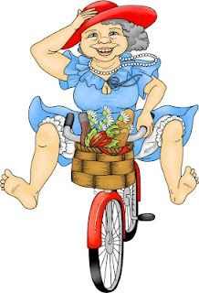
L’histoire se déroule dans la ville de Brioude
C'est un petit garçon qui rentre de l'école en pleurant.
- Qu'as-tu, lui demande sa jolie blonde de maman
- J'ai eu un zéro en géographie.
- Pourquoi ?
- Je ne savais pas où est le Portugal.
- Tu ne sais pas ?! Quel idiot, passe-moi la carte de France.
Et la mère cherche, cherche ...
- Bon dieu, elle n'est pas assez précise, passe-moi la carte de l’Auvergne .
Et la mère cherche, cherche ...
- Elle est nulle cette carte, passe-moi la carte de la Haute Loire !
Et la mère cherche, cherche...
- Bon sang, ça ne peut pas être si loin le Portugal, la femme de ménage est portugaise, elle vient travailler tous les jours à vélo !!!

Slide 12
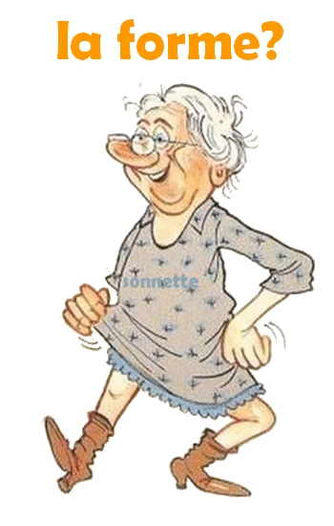
Dans un petit village du Cantal un médecin qui suivait une vieille dame de quatre-vingts ans prend sa retraite.
Son nouveau médecin fraîchement venu d’Aurillac lui demande de lui apporter la liste de ses prescriptions à sa prochaine visite.
Alors que le jeune médecin parcourt la liste de ses médicaments , il écarquille les yeux en voyant qu'elle avait une prescription pour la pilule contraceptive.
- Madame Dubois, est-ce que vous vous rendez compte que c'est LA PILULE ? "
- " Bien sûr, répondit-elle, ça m'aide à dormir."
- Madame Dubois, je vous assure qu'il n'y a RIEN là-dedans pour faire dormir, ce sont des pilules contraceptives. Vous n'en avez plus besoin.
- Oui, mon cher, je sais tout cela. Mais, chaque matin j'en écrase une et je la mélange au jus d'orange de ma petite fille de seize ans. Et croyez-moi, ça m'aide à dormir tranquille.

Slide 13
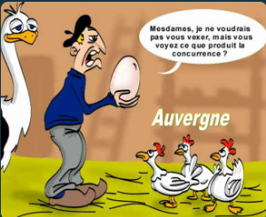

Slide 14
Dans une petite école d’un quartier de Clermont-Ferrand
La maîtresse d'école demande à Gaston :
- Il y a trois oiseaux sur une branche et je prends mon fusil et j'en tire un, combien en reste-t-il
Gaston dit :
- il n'y en a plus, les autres sont partis, ils ont eu peur
La maîtresse dit :
- Non, non Gaston tu vois 3 oiseaux moins un fait qu'il reste deux oiseaux sur la branche.
Mais j'aime bien ta façon de penser.
Gaston qui demande à sa maîtresse d'école :
- Il y a trois femmes qui marchent sur le trottoir Boulevard Pasteur , chacune ayant un cornet de crème glacée à la main, une lèche son cornet, l'autre suce son cornet et la dernière croque son cornet. Laquelle est mariée ?
La maîtresse dit :
- ce doit être celle qui suce
Gaston dit :
- Non, non c'est celle qui a une bague au doigt. Mais j'aime bien votre façon de penser.

Slide 15
Au cours d'une promenade en montagne au environs de Prat de Bouc, un Parisien se perd dans le brouillard.
Après avoir longuement erré, il aperçoit une cabane et frappe à la porte :
- Y-a quelqu'un ?
- Ouaip ! Qui est là ?
- Je suis un promeneur égaré. Pourriez-vous me dire comment on fait pour redescendre dans la vallée ?
- Aucune idée ! Je suis un petit garçon, et je ne peux pas vous ouvrir.
- Alors demande donc a ton père...
- Je ne peux pas il est sorti quand maman est rentrée.
- Et ben demande à ta mère alors.
- Maman est sortie quand grand-père est rentré...
- P'tain de merde ! Bon demande à ton grand-père de venir alors...
- C'n'est pas possible ! Il est sorti quand mon grand frère est rentré...
- Bon alors appelle ton grand frère.
- Ben il est sorti quand je suis rentré...
- Cré nom de Dieu.......Mais bon sang de bon sang, vous n'êtes jamais en famille chez vous ?
- Ben... si, à la maison.... mais ici c'est les Chiottes !!!!

Slide 16
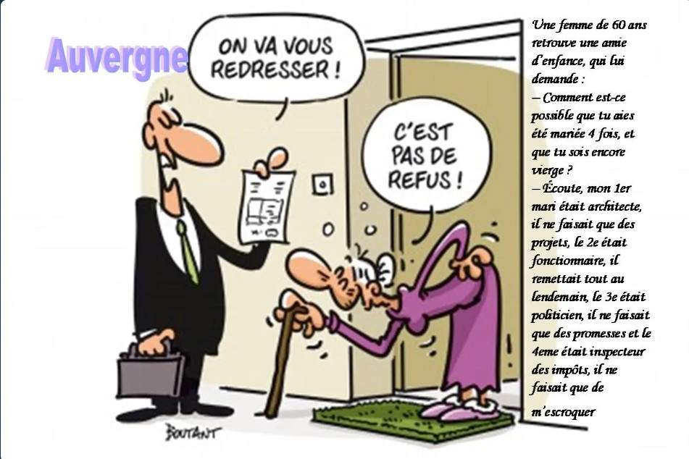

Slide 17


Slide 18




